Slide 1
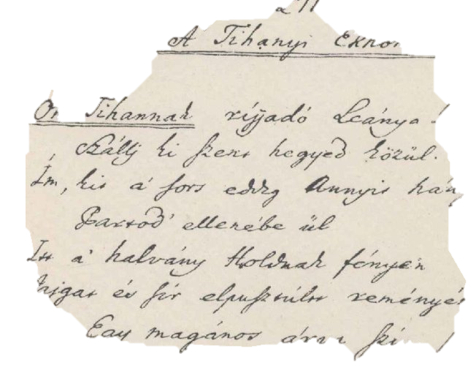
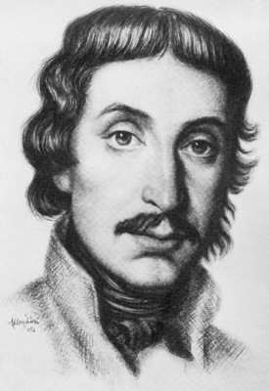
Csokonai vitéz mihály

Slide 2
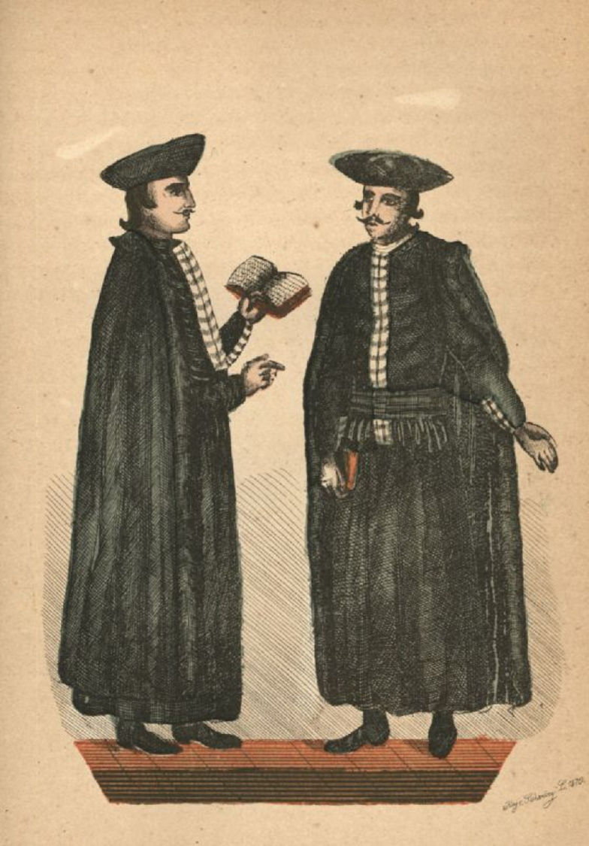
szül. 1773. Debrecenben
elszegényedett nemesi család
Debreceni Református Kollégium
– kiemelkedő tehetség
- beceneve „Cimbalom”
- poétai osztály vezetője
- fegyelmezetlenségei miatt kicsapják

Slide 3
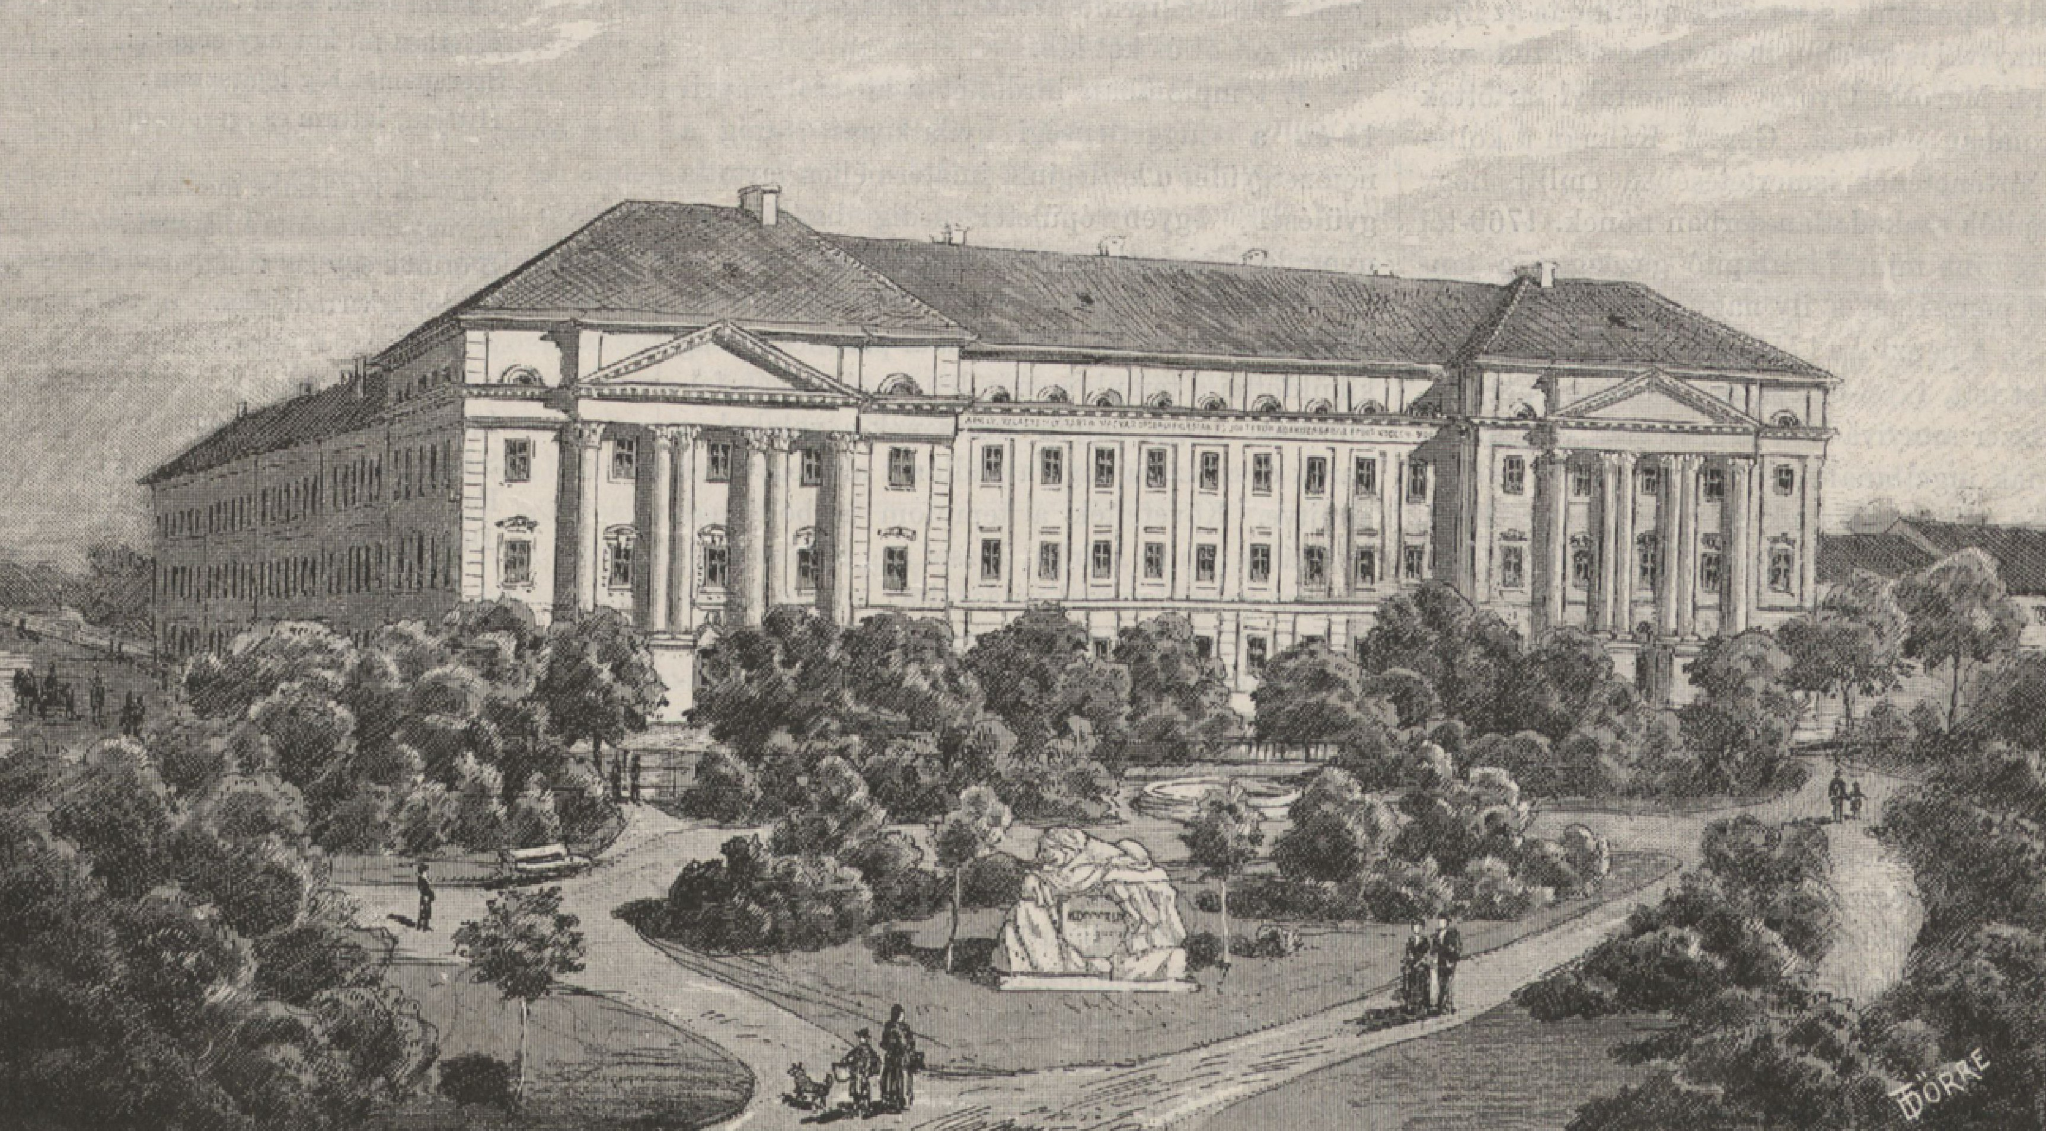
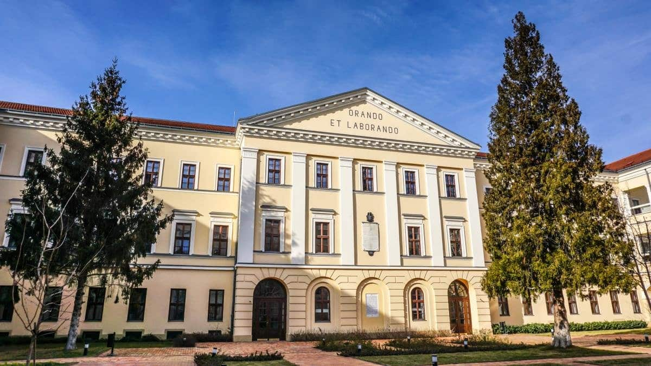

Slide 4

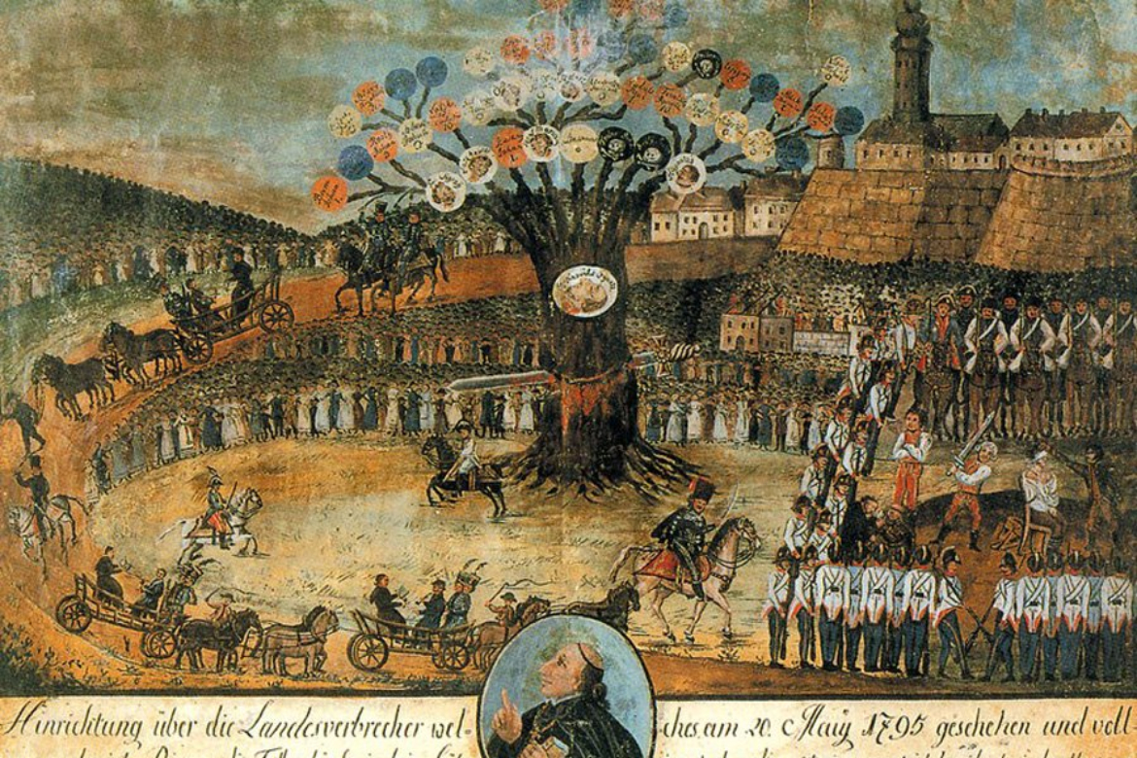
Sárospatak – jogi tanulmányok
Kicsapják (szemtanúja Martinovicsék kivégzésének).
Pozsony – országgyűlés: Diétai Magyar Múzsa (folyóirat)

Slide 5
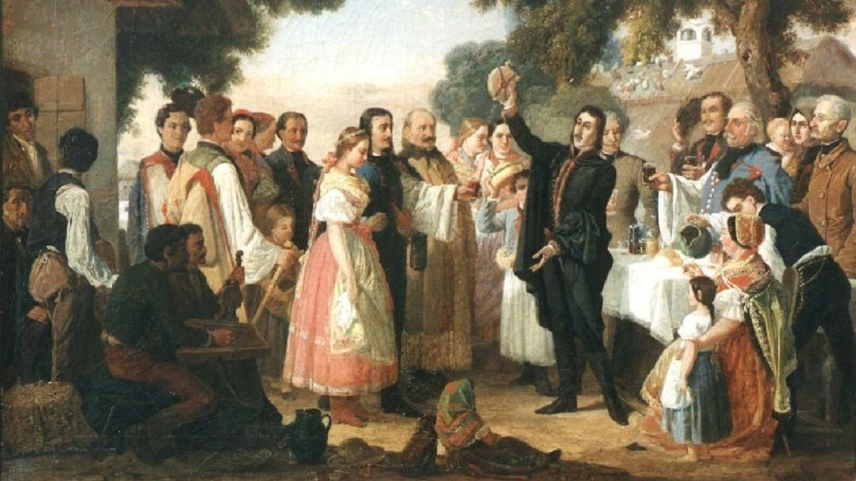
Szinte egész élete vándorlás
Költészetből akar megélni
Nemesi pártfogókat keres
Alkalmi munkák (alkalmi versek, köszöntők)
Sok legenda („garabonciás”)

Slide 6
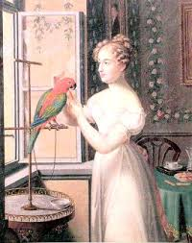
Komárom - házitanító
Vajda Julianna (Lilla)
viszonzott szerelem
CS. jövedelmező munka után néz
Juliannát férjhez adják

Slide 7
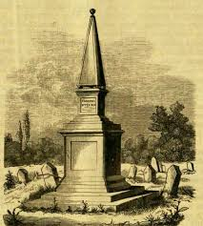
Újabb vándorévek (Dunántúl)
Egy ideig Csurgón tanár
Hazatér Debrecenbe - házukat tűzvész pusztítja el
1805. tüdőgyulladásban meghal

Slide 8
MINDEN MŰFAJBAN ÉS STÍLUSBAN KÖNNYEDÉN VERSEL
FŐ TÉMÁK:
A FELVILÁGOSODÁS ESZMÉI
SZERELEM
MAGÁNY
HUMOROS, PIKÁNS TÉMÁK IS
STÍLUSOK
KLASSZICIZMUS
SZENTIMENTALIZMUS
ROKOKÓ
NÉPIESSÉG
KOMIKUS EPOSZ: DOROTTYA….
EPIKUS
MŰVEI
LÍRAI
DRÁMAI
KOMÉDIA: AZ ÖZVEGY KARNYÓNÉ…

